Slide 1

RELATÓRIO DA OUVIDORIA- MÊS DE MAIO
FUNSAU-NA
2018
REALIZADO PELA Enfª GABRIELLA GOMES RODRIGUES DE SOUZA

Slide 2

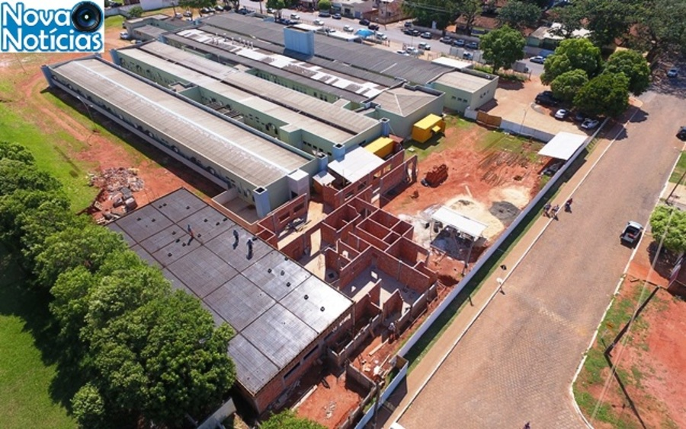

Slide 3
Ouvidoria
A ouvidoria do Hospital Regional tem por objetivo, receber as reclamações/sugestões, analisar e dar um parecer ao usuário/e ou colaborador que realizou a manifestação dentro da nossa Unidade Hospitalar.
Todas as manifestações pertinentes à Ouvidoria são registradas em um formulário especifico de cada setor e desta forma recolhido nos primeiros dias do mês, onde é realizada a contagem e apresentada em tabela.
Reclamações relatadas por escrito são lidas e encaminhadas por meio de comunicado interno, para os responsáveis dos setores, que tem um prazo de no máximo 04 (quatro) dias para apresentarem uma resolução. Posteriormente é repassado para o usuário as medidas tomadas, desta forma dando devolução às reclamações.
Reclamações relatadas por escrito que necessitam de parecer Administrativo, são repassados diretamente para a direção que analisa e posteriormente são direcionadas para o setor Jurídico do hospital para adotar de medidas cabíveis.
Acerca dos elogios é apresentado no mural do refeitório no intuído de divulgação.

Slide 5
PLANILHA DE USUARIOS E FUNCIÓNÁRIOS QUE SE MANISFESTARAM NAS URNAS
MÊS DE MAIO
Valores totais: 89 manifestações recebidas
Internações: 53 manifestações recebidas
Pronto-Socorro: 36 manifestações recebidas
Colaboradores: 03 manifestação recebida

Slide 6
PRONTO SOCORRO
AVALIAÇÃO DO USUÁRIO- ATENDIMENTO GERAL SETOR PRONTO SOCORRO
RECEPÇÃO E SERVIÇO DE SEGURANÇA
ÓTIMO: 13 manifestações recebidas
BOM: 39 manifestações recebidas
REGULAR: 10 manifestações recebidas
RUIM: 06 manifestações recebidas

Slide 7
AVALIAÇÃO DO ATENDIMENTO NO PRONTO-SOCORRO: CLASSIFICAÇÃO DE RISCO, EQUIPE MÉDICA, EQUIPE DE ENFERMAGEM.
ÓTIMO: 19 manifestações recebidas
BOM: 59 manifestações recebidas
REGULAR: 09 manifestação recebida
RUIM: 10 manifestações recebidas

Slide 8
AVALIAÇÃO DO ATENDIMENTO DOS SERVIÇOS COMPLEMENTARES: RAIO X, ORTOPEDIA, ULTRASSOM, LABORATÓRIO.
ÓTIMO: 18 manifestações recebidas
BOM: 61 Manifestações recebidas
REGULAR: 06 manifestação recebidas
RUIM: 05 manifestações recebidas

Slide 9
AVALIAÇÃO DA QUALIDADE DAS INSTALAÇÕES, ORGANIZAÇÃO, HIGIENIZAÇÃO, LIMPEZA, ACOMODAÇÃO OFERECIDA.
ÓTIMO: 18 manifestações recebidas
BOM: 62 manifestações recebidas
REGULAR: 05 manifestação recebida
RUIM: 09 manifestações recebidas

Slide 10
PERFIL DOS MANIFESTANTES PRONTO SOCORRO
Valores totais:
Usuário: 36 total
Familiares: 05 total
Outros: 01 total
Não responderam: 08 total

Slide 11
INTERNAÇÕES
AVALIAÇÃO DAS INTERNAÇÕES: QUANDO A QUALIDADE DAS INSTALAÇÕES E DO ATENDIMENTO GERAL: INCLUI RECEPÇÃO, NUTRIÇÃO, ATENDIMENTO DA COPEIRA, INSTALAÇÕES, LIMPEZA, HORARIO DE VISITA.
ÓTIMO: 144 manifestações recebidas
BOM: 100 manifestações recebidas
REGULAR: 32 manifestações recebidas
RUIM: 09 manifestação recebida

Slide 12
AVALIAÇÃO DA QUALIDADE NO ATENDIMENTO DA EQUIPE DE ATENÇÃO A SAÚDE: INCLUI EQUIPE DE ENFERMAGEM, EQUIPE MÉDICA, EQUIPE FISIOTERAPEUTA, ASSISTENTE SOCIAL, E NUTRICIONISTA.
ÓTIMO: 112manifestações recebidas
BOM: 77 manifestações recebidas
REGULAR: 09 manifestações recebidas
RUIM: 05 manifestações recebidas

Slide 13
PERFIL DOS MANIFESTANTES
Valores totais:
Usuário: 15 total
Familiares: 25 total
Outros: 06 total
Não responderam: 07 total

Slide 14
RELATÓRIO DE MÊS DE MAIO DA OUVIDORIA
“muito ótimo toda as equipe uti´muito ótimo” (sic)
“Hoje dia 31/05 o bolo do aniversariantes do mês estava uma delicia!obg.” (sic) Carol Palermo
“Muito Bom o almoço do Dia 13/05/2018. Parabéns.” (sic)
“Somos novos na cidade. Costumava utilizar o HRde Campo Grande e esse aqui não fica muito atraz ótimo atendimento de todos. Bem dispostos a ajudar. (sic) Linda Belyssa.

Slide 15
“As enfermeiras são bem atenciosas, zela bem do paciente” (sic) Jocélia Moreas
“Amor sauva vida que jardim de flores detro do hospital maravilho começa pela portaria umanida muito amor
So assim iremos troformar o mundo (sic)”anônimo.

Slide 16
RECLAMAÇÕES URNA DOS USUÁRIOS REFERENTE AO MÊS 05/18
“a técnica de enfermagem que estava de plantão no dia 08/05/18 às 09:300hs foi muito grossa e mal educada
Só não coloco o nome dela aqui porque não sei atendimento dela zero (sic)” anônimo.
“Não sei se o Doutor Albino passou visita todos os dias.
O paciente estava cedado e horário de visita teve outro médico.

Slide 17
1 dia falei com o médico responsável.
Quando temos familiar internado por doença ou outros problemas entendemos melhor que todas as pessoas precisam ser tratadas com atenção e respeito.
Somos todos iguais perante a “VIDA” (sic)” Rafael.
“Apenas senti falta da nutricionista estar passando nos leitos e nos questionando os horários do mamá dos bebes tives auguns transtornos quanto isso, mas nada grave. Des dejá agradesso a todos pelo cuidado e carinho com minha bebe (sic)” Linda Belyssa.

Slide 18
“que tenha mais umanidadi com ser umano dor você sabe quem si trata obrigado
Vou rezar por você em minhas horação
Amem (sic)” Fátima Donofre.
“Tutu péssimo recepção povo mal educado (sic)” Anônimo
“muita demora pra atender. Poderia ter mais respeito com as crianças ainda mais operadas (sic)” anônimo.
“só quero que o médico anda mais rápido, muito demorado de + o loco ruim(sic)” anônimo.

Slide 19
“nome recepcionista XXX mal educada
Recepção péssima
Enfermagem não da a mínima (sic)” anônimo.
“SUS. É um sistema criado para não haver, falhas.mais infelizmente que opera esse sistema não competente.
Funcionários e médicos sem estimulo algum para trabalhar. Diagnósticos péssimos e demorados.
Aparelhos de exames em péssimo estado, e médicos sem classificações, para diagnóstico correto. (sic)” Beatriz Vieira.
“não tenho o que reclamar dos médicos nem das enfermeiras mas infelizmente toda noite que passei aqui na maternidade que foram três nunca deixaram água se quisessem tínhamos que ir no bebedouro p/tomar , principalmente lactante na madrugada ter que ir no bebedouro tomar água por gentileza encham aquela garrafa e verifiquem p/ ver se está faltando pq na madrugada nem as enfermera vcs encontram ok.(sic)” anônimo.

Slide 20
CONCLUSÃO
O Hospital Regional tem por objetivo atender toda população com humanização, respeito e dedicação, sabendo que a melhoria é necessária. Desta forma, buscamos a cada dia nos envolver com as equipes para o desenvolvimento no contexto de motivação e comprometimento com a profissão e usuário.

